Slide 1
HTML
HTML基础标签

Slide 2
课程目标
学完本门课程后，能够：
掌握面向企业应用的静态商业网站的布局属性，get到web端测试技能点。

Slide 3
本章目标
会使用HTML的基本结构创建网页
会使用文本相关标签实现文字修饰和布局
会使用图像相关标签实现图文并茂的页面
会使用超链接相关标签实现页面间的跳转

Slide 4
HTML概念
HTML（Hyper Text Markup Language 超文本标识语言）
是一种用来制作超文本文档的简单标记语言。
用HTML编写的超文本文件称为HTML文件，也称Web文件。
HTML是Web开发的基本技术。

Slide 5
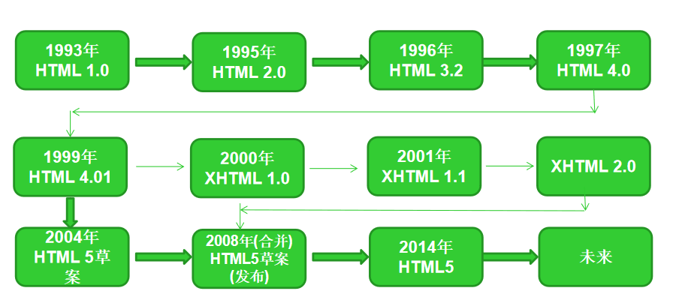
HTML发展

Slide 6
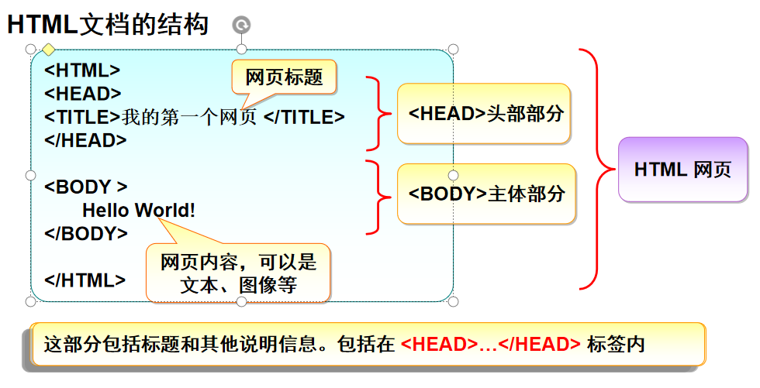
HTML文件的基本结构

Slide 7
HTML 标签
HTML 标记标签通常被称为 HTML 标签 (HTML tag)。
HTML 标签是由尖括号包围的关键词，比如 <html>
HTML 标签通常是成对出现的，比如 <html> 和 </html>
标签对中的第一个标签是开始标签，第二个标签是结束标签
开始和结束标签也被称为开放标签和闭合标签

Slide 8
HTML元素
HTML 元素指的是从开始标签到结束标签的所有代码，是HTML语言的基本部分。
HTML 文档由嵌套的 HTML 元素构成。
空的 HTML 元素
没有内容的 HTML 元素被称为空元素。空元素是在开始标签中关闭的。<br>（定义换行的标签） 就是没有关闭标签的空元素。

Slide 9
使用记事本创建网页
使用记事本创建网页的步骤：
1、打开记事本
2、输入HTML代码
3、保存为*.html或*.htm文件，注意格式问题
4、打开网页预览效果

Slide 10
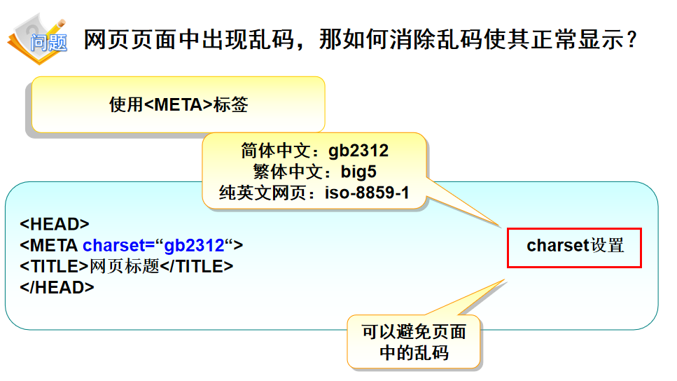
<META>标签

Slide 11
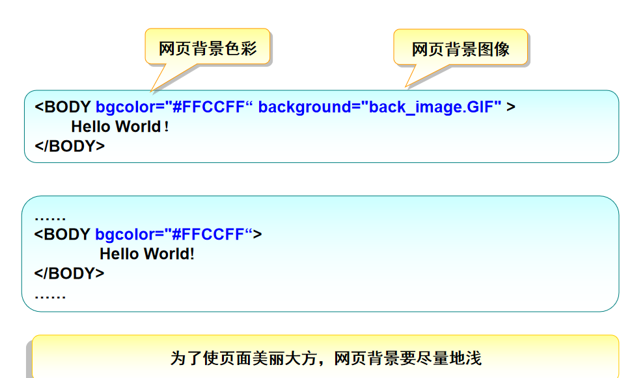
页面背景色或背景图像

Slide 12
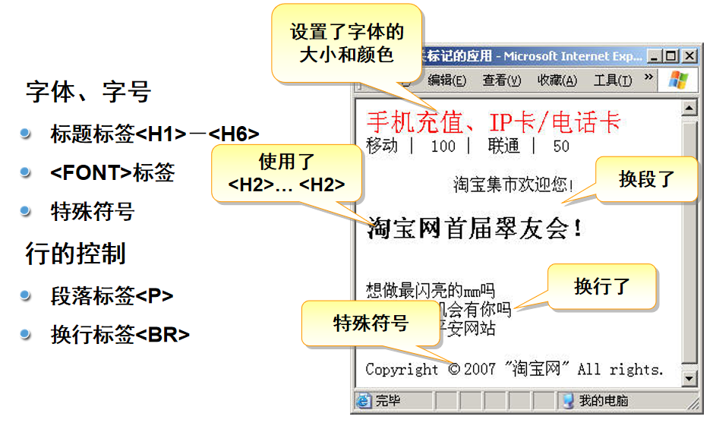
文本相关标签

Slide 13
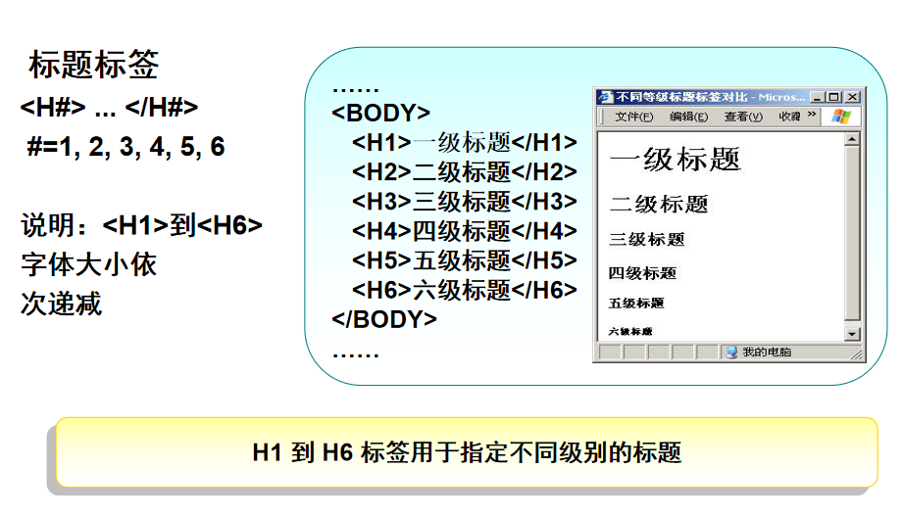
字体、字号相关标签

Slide 14
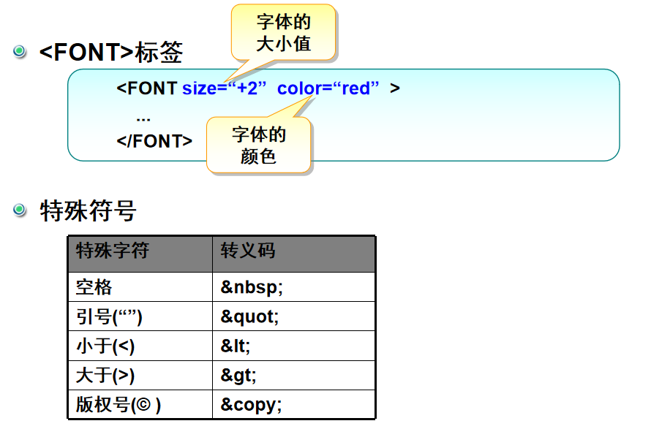
字体、字号相关标签

Slide 15
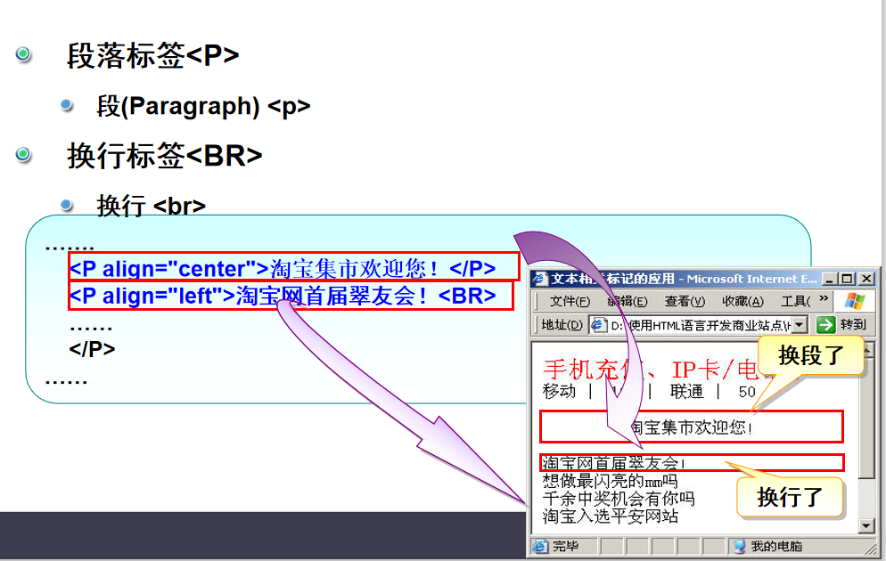
行的控制相关标签

Slide 16
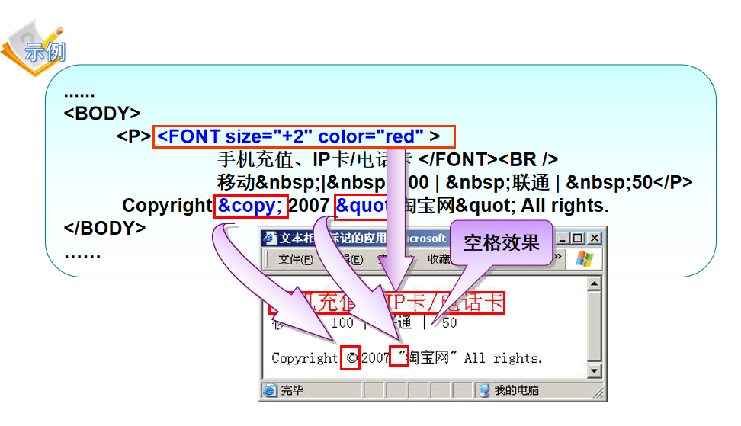
字体、字号相关标签

Slide 17
常用格式化标签
HTML定义了一些文本格式的标签，可以改变字体样式。
<b> 粗体bold
<big>定义大号字。
<small>定义小号字。
<em>定义着重文字。
<i> 斜体italic
<del> 文字当中划线表示删除
<ins> 文字下划线表示插入
<sub> 下标
<sup> 上标

Slide 18
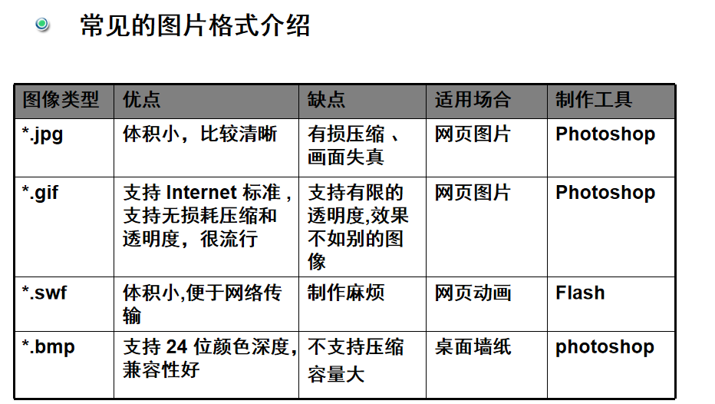
图像标签

Slide 19
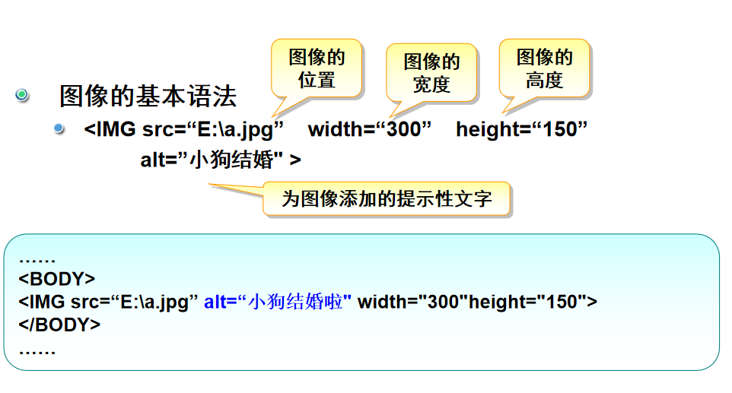
图像标签

Slide 20
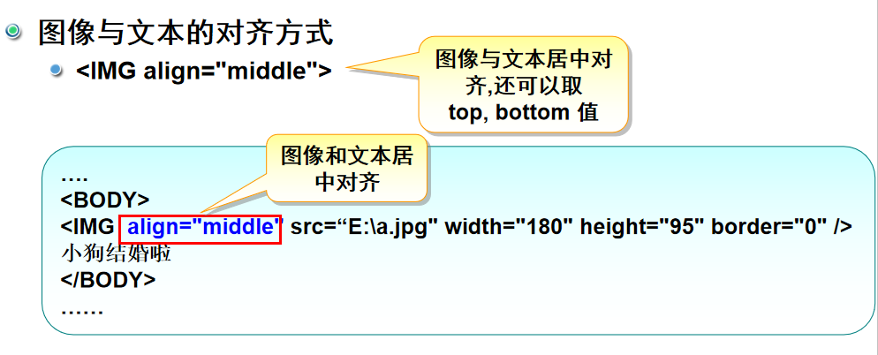
图像标签

Slide 21
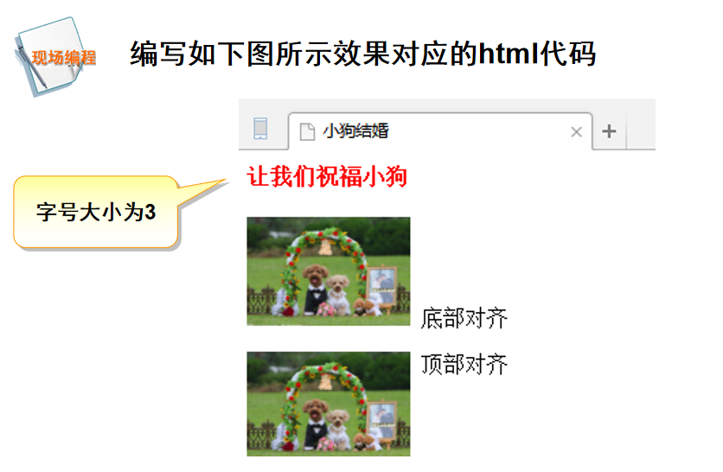
练习

Slide 22
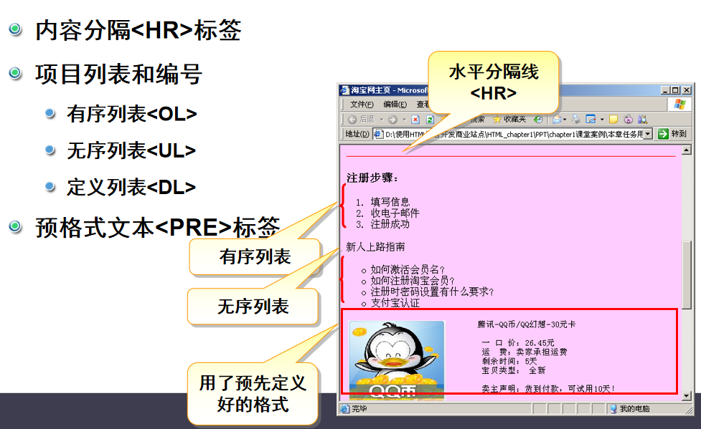
文字布局

Slide 23
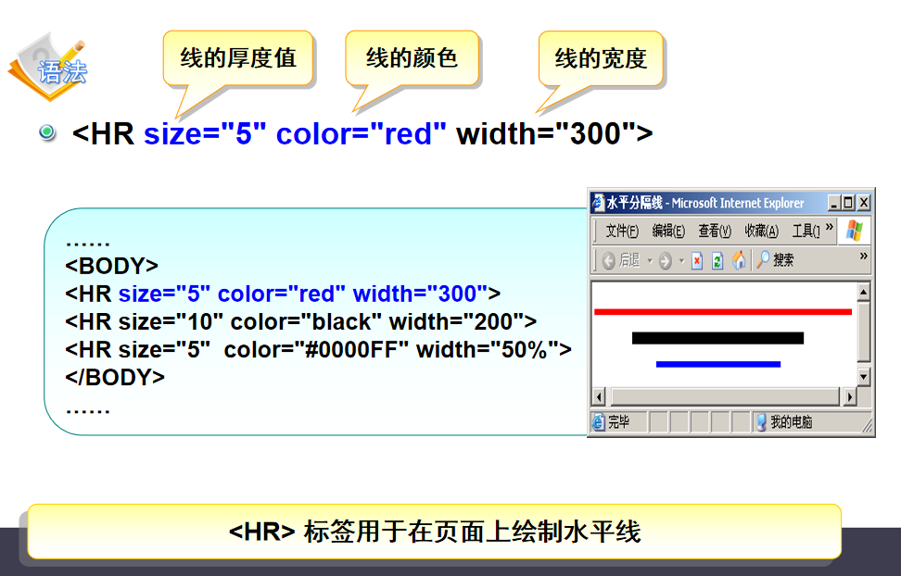
如何使用内容分隔<HR>标签

Slide 24
列表
无序列表
用一个符号标志每个列表项
由<ul>开始，每个列表项由<li>开始。
有序列表
每个列表项前标有数字，表示顺序
由<ol>开始，每个列表项由<li>开始。
定义列表
通常用于术语的定义。
由<dl>开始。术语由<dt>开始。术语的解释说明，由<dd>开始，<dd></dd>里的文字缩进显示。

Slide 25
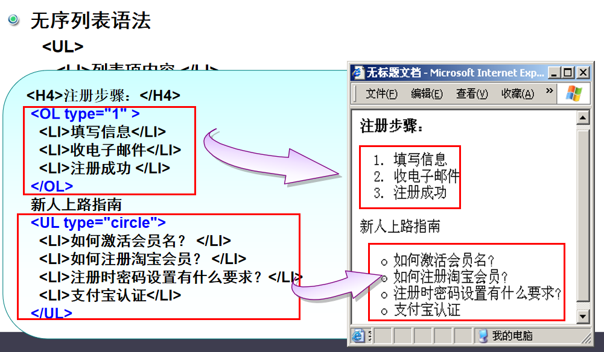
如何使用列表

Slide 26
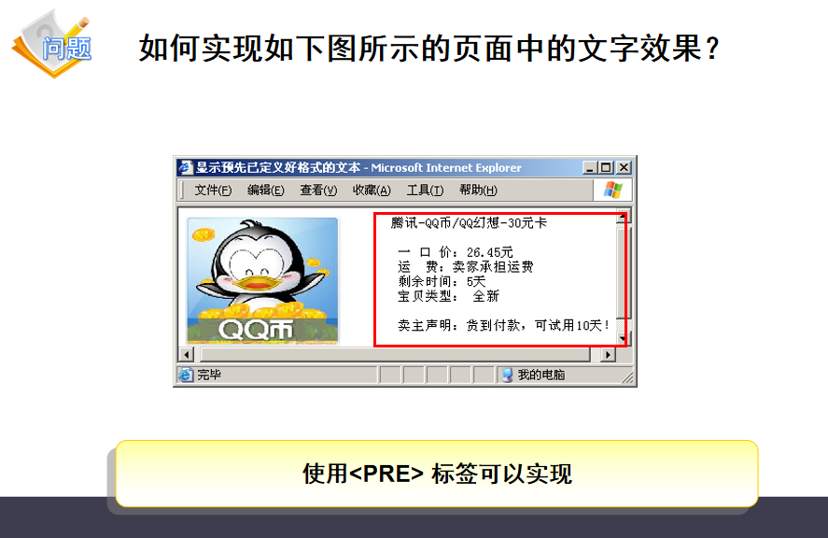
预格式文本<PRE>标签

Slide 27
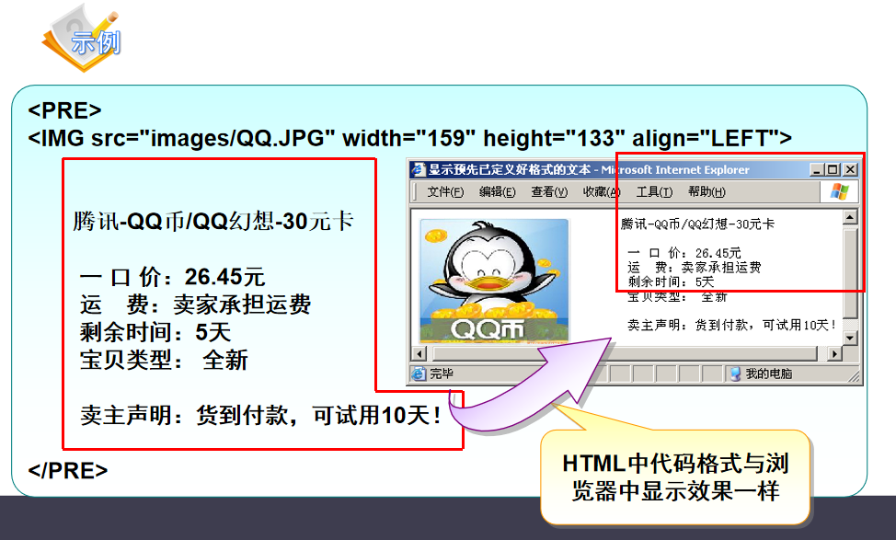
如何使用预格式文本<PRE>标签

Slide 28
超链接
超级链接是用<a>定义的
指向其他网页：
在<a>元素下，有元素属性href, href的属性值为一个URL地址
<a href=“http://www.baidu.com”>百度主页</a>
<a href=“login.htm”>登陆页面</a>

Slide 29
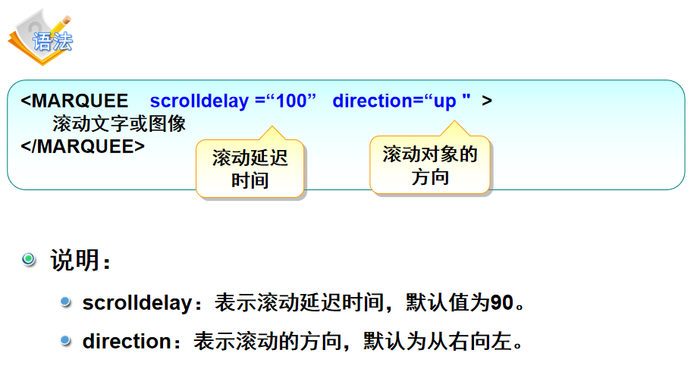
滚动<MARQUEE>标签

Slide 30
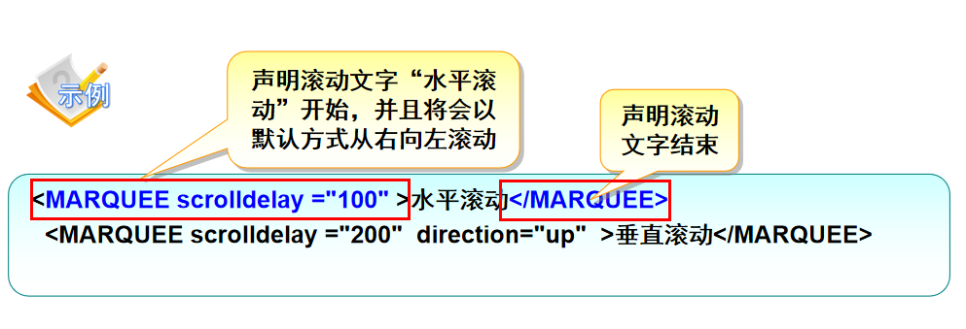
滚动<MARQUEE>标签

Slide 31
总结
哪个标签中的哪个属性可以改变字体颜色和字号？
图像与文本的对齐方式有哪几种？
图片的加载和超链接的加载分别要配合哪个参数？

